Slide 1
শুভেচ্ছা

Slide 2
পরিচিতি
শ্যামল চক্রবর্ত্তী
সহকারী অধ্যাপক
কানকিরহাট কলেজ
সেনবাগ
নোয়াখালী ।

Slide 3
শ্রেণি একাদশ
অর্থনীতি ১ম পত্র ।

Slide 4
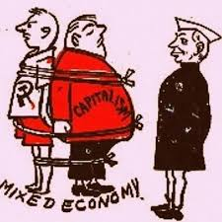
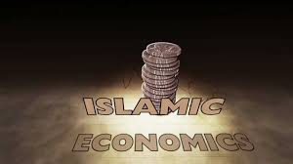

Slide 5
পাঠ শিরোনাম
মিশ্র ও ইসলামি অর্থব্যবস্থা

Slide 6
শিখন ফল
১। মিশ্র অর্থব্যবস্থার ধারনা ব্যাখ্যা করতে পারবে ।
২।ইসলামি অর্থব্যবস্থার ধারনা ব্যাখ্যা করতে পারবে ।

Slide 7
মিশ্র অর্থব্যবস্থা
যে অর্থনৈতিক ব্যবস্থায় ব্যক্তিমালিকানা ও বেসরকারি উদ্যোগের পাশাপাশি সরকারি উদ্যোগ ও নিয়ন্ত্রণ বিরাজ করে তাকে মিশ্র অর্থনীতি বলে ।

Slide 9
মিশ্র অর্থব্যবস্থার বৈশিষ্ট্য
১। সম্পদের ব্যক্তিগত ও সরকারি মালিকানা ।
২।সরকারি বিনিয়োগ। ৩।বেসরকারি বিনিয়োগ ।
৪।উভয় খাতের সহাবস্থান। ৫।মুনাফা ।
৬ ।স্বয়ংক্রিয় দাম ব্যবস্থা ।৭ ।প্রতিযোগিতা ।
৮।ভোক্তার স্বাধীনতা ৯।শ্রমিকের সবার্থরক্ষা ।

Slide 10
ইসলামি অর্থনীতি
ইসলামি শরিয়তের মৌলিক নিয়ম কানুনের ওপর ভিত্তি করে যে অর্থব্যবস্থা গড়ে ওঠে তাকে ইসলামি অর্থব্যবস্থা বলে ।

Slide 11
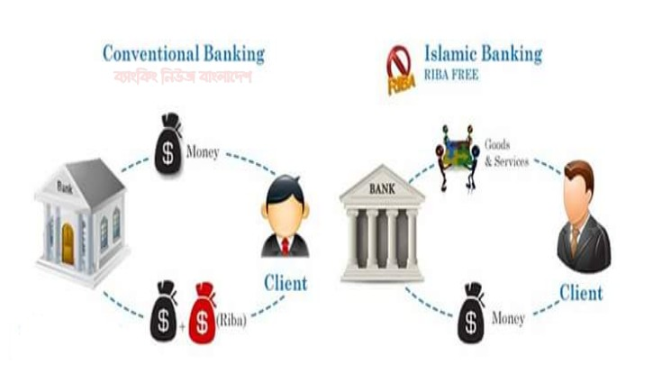

Slide 12
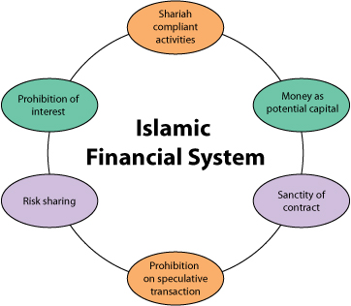

Slide 13
মূল্যায়ন
1।মিশ্র অর্থব্যবস্থা কাকে বলে ?
২ ।ইসলামি অর্থব্যবস্থা কাকে বলে ?
৩ । মিশ্র অর্থব্যবস্থার বৈশিষ্ট্য গুলো কী কী ?

Slide 14
বাড়ির কাজ
‘ক’দেশে উৎপাদন কর্মকান্ড ব্যক্তি মালিকানায় পরিচালিত হয় , বাজার প্রক্রিয়া কার্যকর এবং সম্পদের ব্যক্তি মালিকানা স্বীকৃত । ‘খ’দেশে উৎপাদন কর্মকান্ড রাষ্ট্রীয় মালিকানায় পরিচালিত হয় ,আইন করে প্রতিযোগিতা নিষিদ্ধ করা হয়েছে , কিন্তু কৃষিখাত এবং কিছু শিল্প সম্প্রতি ব্যক্তি মালিকানায় ছেডে দেয়া হয়েছে ,এতে উৎপাদন খাতে দক্ষতা বৃদ্ধি পাচ্ছে ।

Slide 15
Y
১।ইসলামি অর্থব্যবস্থা কাকে বলে ?
২।‘বাংলাদেশের অর্থব্যবস্থা মিশ্র ’– ব্যখ্যা কর ।
৩। ‘ক’ দেশে কোন ধরনের অর্থ ব্যবস্থা প্রচলিত আছে?ব্যাখ্যা কর ।
৪। ‘খ’ দেশের পরিবর্তিত অর্থনৈতিক ব্যবস্থার ধরন ব্যখ্যা কর ।

Slide 16
ধন্যবাদ

